Slide 1
Planificación

Slide 2
Definición
El término planificación de procesos hace referencia a un conjunto de políticas y mecanismos del SO que gobiernan el orden en que se ejecutan los procesos
Un planificador de procesos es un módulo del SO que se encarga de mover los procesos entre las distintas colas de planificación
La ejecución de un proceso consiste en una alternancia entre ráfagas de CPU y ráfagas de E/S
Un proceso limitado por E/S (I/O bound) es aquél que pasa más tiempo haciendo E/S que usando la CPU (tiene ráfagas de CPU cortas)
Un proceso limitado por CPU (CPU bound) es aquél que pasa más tiempo procesando que haciendo E/S (tiene ráfagas de CPU largas)

Slide 3
Planificador
Escoge un proceso de entre los que están en memoria listos para ejecutarse y le asigna la CPU al proceso elegido
La decisión de planificación puede ocurrir:
Cuando un proceso deja la CPU voluntariamente
Cuando un proceso entra a la cola de Listos
Un planificador es no expropiativo o sin desalojo (non preemptive) cuando sólo planifica en el caso 1
Si contempla ambos, decimos que el planificador es expropiativo o con desalojo (preemptive)

Slide 4
Dispatcher
El dispatcher es un módulo que cede la CPU al proceso elegido por el planificador de CPU. Para ello el dispatcher tiene que:
Realizar una conmutación de contexto
Cambiar la máquina a modo usuario (no privilegiado)
Saltar al punto apropiado del programa para continuar con su ejecución
El tiempo que tarda el dispatcher en detener un proceso y poner otro en ejecución se denomina latencia del dispatcher.
Debe ser lo más pequeña posible

Slide 5
Criterios de planificación
Utilización de la CPU – mantener la CPU tan ocupada como sea posible (maximizar)
Rendimiento – número de procesos que se completan por unidad de tiempo (maximizar)
Tiempo de retorno – tiempo transcurrido desde que se presenta el proceso hasta que se completa (minimizar)
Tiempo de espera – tiempo que un proceso pasa en la cola de procesos listos esperando la CPU (minimizar)
Tiempo de respuesta – tiempo que tarda un proceso desde que se le presenta una solicitud hasta que produce la primera respuesta (minimizar / hacerlo previsible)

Slide 6
FCFS / FIFO
Procesos Ráfaga de CPU (ms)
P₁ 24
P₂ 3
P₃ 3
Los procesos llegan en el orden: P₁ , P₂ , P₃ . La planificación es:
Tiempo de espera para P₁ = 0; P₂ = 24; P₃ = 27
Tiempo de espera medio: (0 + 24 + 27)/3 = 17
¿Qué hubiese sucedido si llegaban en otro orden?
P₁
P₂
P₃
0
24
27
30

Slide 7
SJF – Shortest job first
También conocido como Shortest Remaining Time Next (SRTN)
Asigna la CPU al proceso cuya siguiente ráfaga de CPU es más corta. Si dos procesos empatan, se resuelve el empate por FCFS.
Dos posibilidades:
No expropiativo – cuando se asigna la CPU a un proceso no se puede expropiar hasta que completa su ráfaga de CPU
Expropiativo – si llega un proceso a la cola de listos con una ráfaga de CPU más corta que el tiempo restante, se expropia. El SJF expropiativo se conoce también como Shortest Remaining Time First (SRTF)
SJF es óptimo – da el mínimo tiempo de espera medio para un conjunto de procesos dado.
Requiere conocer de antemano la duración de la siguiente ráfaga de CPU
Puede producir starvation

Slide 8
SJF – Shortest job first
Procesos Llegada Ráfaga CPU (ms)
P₁ 0 7
P₂ 2 4
P₃ 4 1
P₄ 5 4
SJF (no expropiativo)
Tiempo de espera medio = (0 + 6 + 3 + 7)/4 = 4
P₁
P₃
P₂
P₄
0
3
7
8
12
16

Slide 9
SJF – Shortest job first
Procesos Llegada Ráfaga CPU (ms)
P₁ 0 7
P₂ 2 4
P₃ 4 1
P₄ 5 4
SJF (expropiativo)
Tiempo de espera medio = (9 + 1 + 0 +2)/4 = 3
P₁
P₂
P₃
P₂
P₄
P₁
0
2
4
5
7
11
16

Slide 10


Slide 11
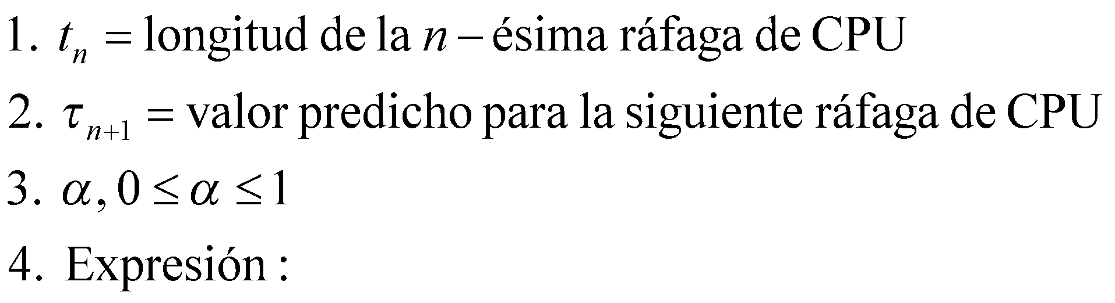
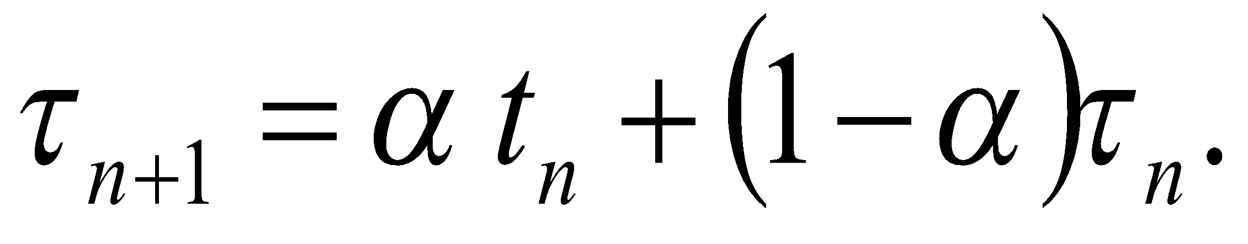
SJF - Estimación
Lo habitual es que no se conozca, así que sólo se puede estimar
Se hace usando la duración de las ráfagas de CPU anteriores, usando un promedio exponencial

Slide 12



Slide 13
Prioridades
Se asocia con cada proceso una prioridad (número entero)
La CPU se asigna al proceso con la prioridad más alta (consideramos número pequeño ≡ prioridad alta)
Tenemos dos posibilidades:
Expropiativo
No expropiativo
SJF se puede ver como un algoritmo de planificación por prioridad en el que la prioridad es la duración predicha para la siguiente ráfaga de CPU
Problema: Inanición (starvation) – los procesos de más baja prioridad podrían no ejecutarse nunca
Solución: Envejecimiento (aging) – conforme el tiempo pasa aumentar la prioridad de los procesos que esperan mucho en el sistema

Slide 14
HRRN
Es una adaptación del SJF que permite romper la inanición.
Su nombre, Highest Response Ratio Next, indica su comportamiento. Se prioriza a los procesos con mayor Response Ratio.
R.R. = (S + W) / S
S = Tiempo de servicio (próxima ráfaga)
W = Espera
Cuanto mayor sea la espera, respecto al tamaño de su ráfaga, mayor será su prioridad para ejecutar

Slide 15
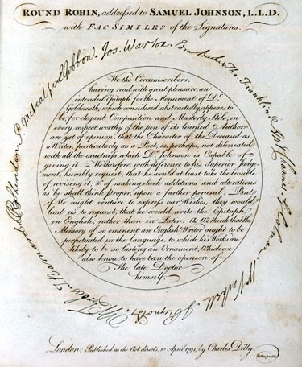
Round Robin
Cada proceso obtiene la CPU durante un breve espacio de tiempo (cuanto o quantum de tiempo). Cuando el tiempo pasa, el proceso es expropiado e insertado al final de la cola de listos.
Si hay n procesos en la cola de listos y el quantum es q, cada proceso recibe 1/n del tiempo de CPU en intervalos de q unidades de tiempo como mucho. Ningún proceso espera más de (n-1)q unidades de tiempo.
¿Qué tamaño debería tener el quantum?

Slide 16
Otros algoritmos
Virtual Round Robin
Colas multinivel
Feedback / Realimentación
Prioridades absolutas

Slide 17
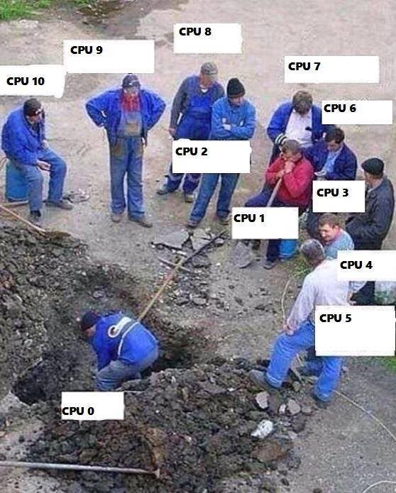
Preguntas?

